Slide 1
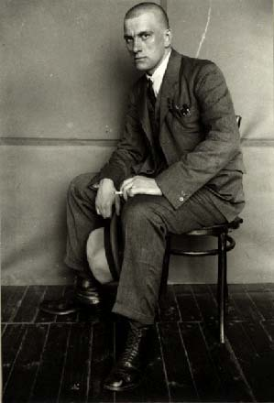
Литература
11
класс
Владимир Маяковский
1893-1930

Slide 2
Сегодня на уроке
1
Познакомимся с Владимиром Маяковским
2
Проанализируем творчество поэта

Slide 3
Владимир Владимирович Маяковский 1893-1930
«Первый в мире поэт масс», - так сказала о В.Маяковском Марина Цветаева

Slide 4
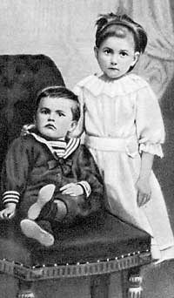
Владимир Маяковский родился
7 июля 1893 года
в селе Багдади в Грузии
в семье лесничего.
У Владимира были две сестры Людмила и Ольга и брат
Константин, который умер
в трёхлетнем возрасте от
скарлатины.
Володя Маяковский
с сестрой Олей. 1896 г.

Slide 5
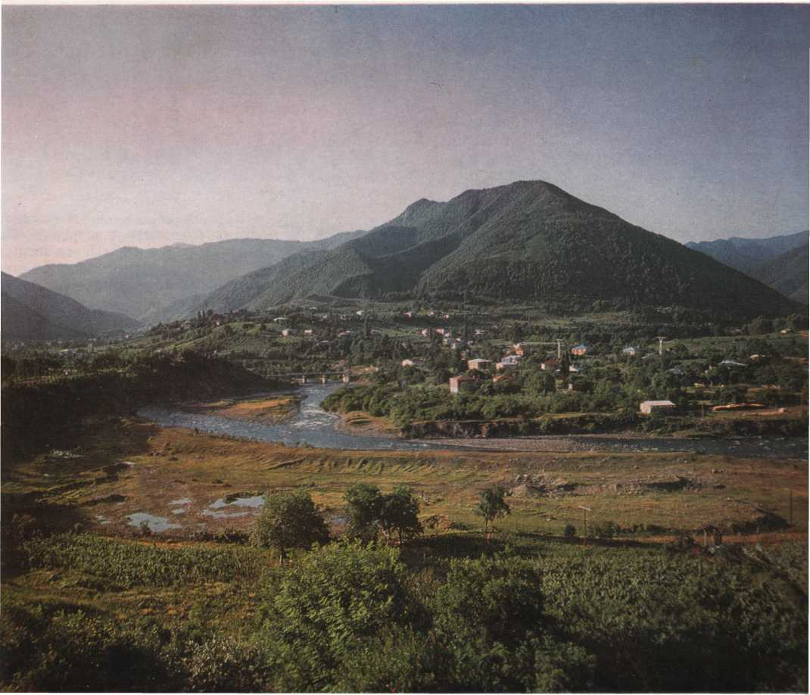
Село Багдади Грузия

Slide 6
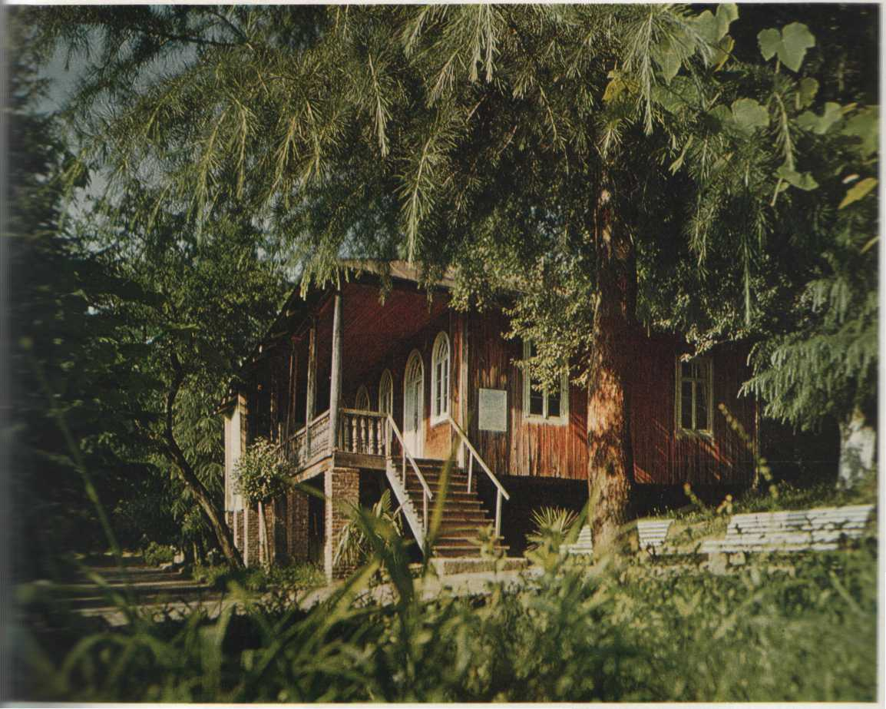
Дом, где родился В. В. Маяковский

Slide 7
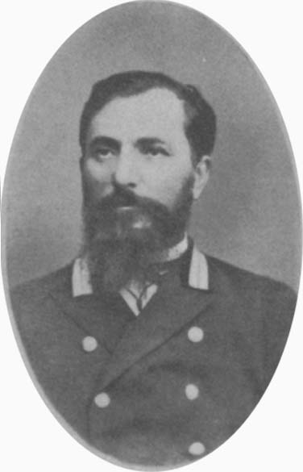
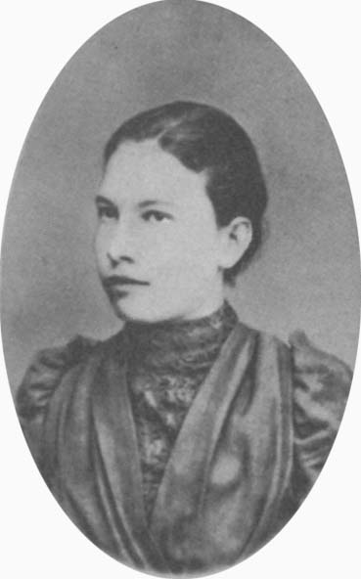
Родители Маяковского
Владимир Константинович
Маяковский
Александра Алексеевна
Павленко родилась на Кубани

Slide 8
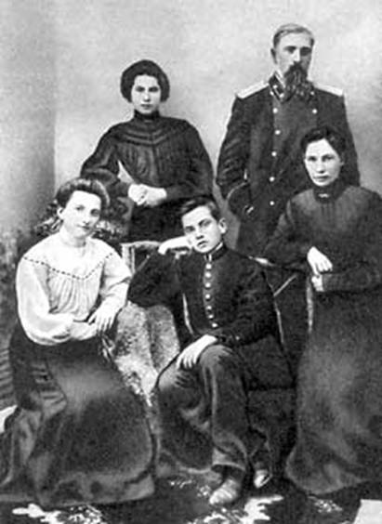
Переезд в Москву
В 1902 году Маяковский
поступил в гимназию в Кутаиси.
В июле 1906 года от заражения крови умер его отец.
После похорон отца
мать поэта вместе с детьми
переезжает в Москву, где
Владимир поступил в IV класс
5-ой классической гимназии
(ныне московская школа № 91).
В марте 1908 года был исключён
из V класса за неуплату
за обучение.

Slide 9
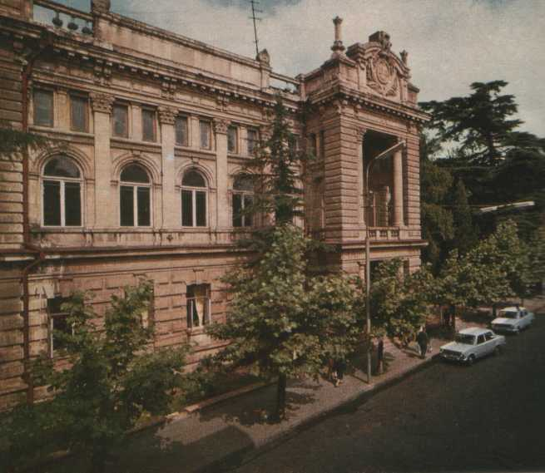
Кутаисская гимназия

Slide 10
Бутырская тюрьма
В Москве Маяковский
познакомился с
революционно настроенными
студентами, трижды арестовывался.
В тюрьме Маяковский
«скандалил», поэтому
попал в Бутырскую тюрьму,
где он провёл 11 месяцев
в одиночной камере № 103.
В тюрьме Маяковский начинает увлекаться стихами.

Slide 11
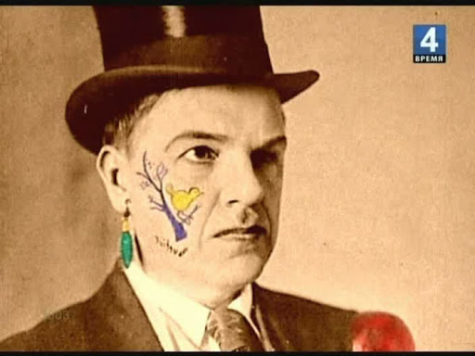
Московское училище живописи 1911 г.
В 1911 году Маяковский знакомится
с Давидом Бурлюком, основателем группы «кубофутуристов», который тоже посещал Московское училище живописи. У них завязывается дружба.

Slide 12
Футуристы 1912 год

Slide 13
Футуризм
Футуризм (от лат.будущее) – это направление в искусстве
и литературе 1910-х гг. XX в.
Поэты-футуристы отвергали традиции русской классической литературы, они считали себя поэтами будущего, отрицали старое, поэтому хотели создать язык литературы, соответствующей эпохе.
Для поэтов-футуристов характерна дерзость и эпатаж.
Маяковский сравнивал себя
с нигилистом Базаровым из романа Тургенева «Отцы и дети».

Slide 14
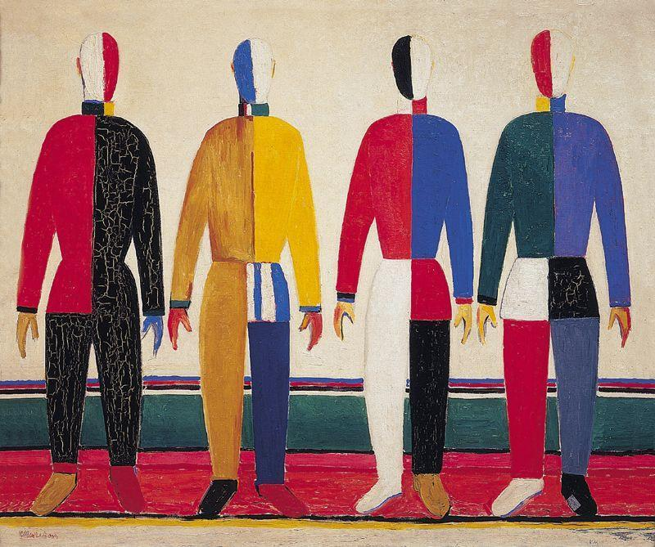
Кубофутуризм в живописи

Slide 15
Казимир Малевич «Чёрный квадрат» 1915 г.

Slide 16
Первое стихотворение «Ночь» 1912 г.
Первое опубликованное стихотворение называлось «Ночь», оно вошло
в футуристический сборник «Пощёчина общественному вкусу» в 1912 году.
А в 1913 году вышел первый сборник В. Маяковского «Я».
Этот сборник состоял из четырёх стихотворений.

Slide 17
19 октября 1913 г. стихотворение «Нате!»
«….Вот вы, мужчина, у вас в усах капуста где-то недокушанных, недоеденных щей; вот вы, женщина, на вас белила густо, вы смотрите устрицей из раковин вещей
А если сегодня мне, грубому гунну, кривляться перед вами не захочется — и вот я захохочу и радостно плюну, плюну в лицо вам я — бесценных слов транжир и мот».
Целью этого бунатарского стихотворения было внедрится
в читательский слух, привлечь внимание, вызвать шок.

Slide 18
Стихотворение «Послушайте!» 1914 г.
ПОСЛУШАЙТЕ!
Послушайте! Ведь, если звёзды зажигают — ‎значит — это кому-нибудь нужно? Значит — кто-то хочет, чтобы они были? Значит — кто-то называет эти плево́чки ‎жемчужиной?
И, надрываясь ‎в метелях полуденной пыли, ‎врывается к Богу, ‎боится, что опоздал, плачет, ‎целует ему жилистую руку, просит — ‎чтоб обязательно была звезда! — клянётся — ‎не перенесёт эту беззвездную муку! А после ‎ходит тревожный, ‎но спокойный наружно.

Slide 19
Музой поэта была Лиля Юрьевна Брик

Slide 20
Маяковский был драматургом
ДЕЙСТВУЮТ:
Владимир Маяковский (поэт 20-25 лет). Его знакомая (сажени 2-3. Не разговаривает).
Старик с чёрными сухими кошками (несколько тысяч лет).
Человек без глаза и ноги.
Человек без уха.
Человек без головы.
Человек с растянутым лицом.
Человек с двумя поцелуями. Обыкновенный молодой человек. Женщина со слезинкой. Женщина со слезой.
Поэт обратился к драматургии. В 1913 году была написана
И поставлена программная
трагедия «Владимир Маяковский».
Сам автор выступил
режиссёром и исполнителем
главной роли.

Slide 21
«Облако в штанах» 1914-1915 г.
Владимир Маяковский - многоплановый поэт. Вспомните стихотворение «Нате!», которое отличается грубостью фраз.
А теперь обратите внимание
на поэму «Облако в штанах»
«Хотите — буду от мяса бешеный — и, как небо, меняя тона — хотите — буду безукоризненно нежный, не мужчина, а — облако в штанах!»

Slide 22
«Окна РОСТА» 1919 год Москва
В марте 1919 года поэт переезжает в Москву,
начинает активно сотрудничать
в «Окнах РОСТА».
Он оформляет (как поэт
и как художник) для РОСТА
агитационно-сатирические
плакаты («Окна РОСТА»).

Slide 23
Группа ЛЕФ 1923 год
В 1923 году В.Маяковский
организовал группу ЛЕФ
(Левый фронт искусств), издаёт
толстый журнал «ЛЕФ» .
С 1923 по 1925 годы вышло семь
номеров этого журнала .
Также он печатался в журналах
«Новый мир», «Молодая гвардия»,
«Огонёк», «Крокодил»,
«Красная нива» и других. . .
Летом 1928 года Маяковский разочаровался в ЛЕФе и ушёл из организации и журнала.
В этом же году он начал
писать свою личную биографию
«Я сам».

Slide 24
Путешествия по Европе и Америке 1922-1925
В 1922—1924 годах Маяковский
совершил несколько поездок
за границу. Он побывал в Латвии, Франции, Германии, написал очерки
и стихи о европейских впечатлениях.
В 1925 году состоялось самое длительное его путешествие:
поездка по Америке. Маяковский посетил Гавану, Мехико и в течение трёх месяцев выступал в различных городах США с чтением стихов
и докладов. Позже были написаны стихи и очерк «Моё открытие
Америки».

Slide 25
Кризис творчества и личной жизни 1929 г.
В своих произведениях Маяковский был бескомпромиссен, поэтому
и неудобен. В произведениях, написанных им в конце 1920-х годов, стали возникать трагические мотивы. Критики называли его лишь «попутчиком», а не «пролетарским писателем», каким он себя хотел видеть.
В 1929 году он пытался провести выставку, посвящённую 20-летию творчества, но ему всячески
мешали. Личная жизнь поэта тоже не складывалась.

Slide 26
Смерть поэта
Именно эти причины могли привести к тому, что 14 апреля 1930 года в 10:15 утра Маяковский покончил с собой выстрелом
в сердце из револьвера.
Это произошло в Москве.
Прощаться с поэтом пришло
150 тысяч человек .

Slide 27
Новодевичье кладбище
Могила Маяковского в Москве
на Новодевичьем кладбище

Slide 28
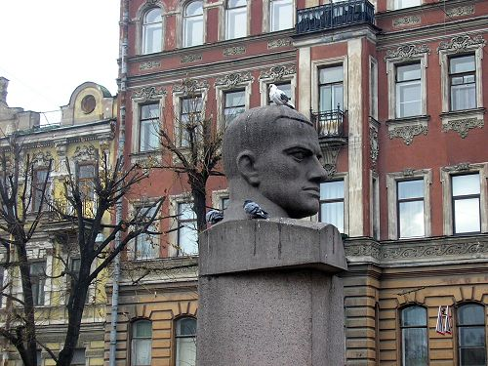
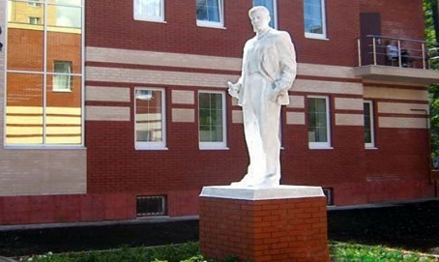
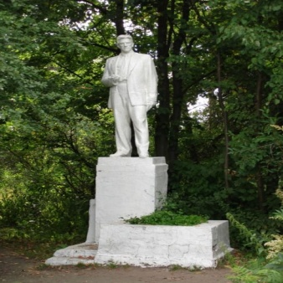
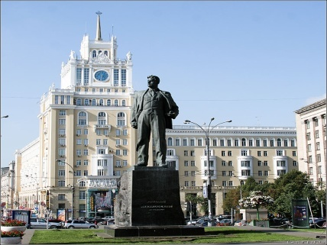
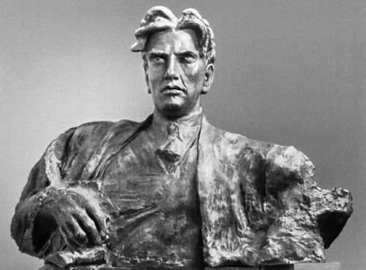
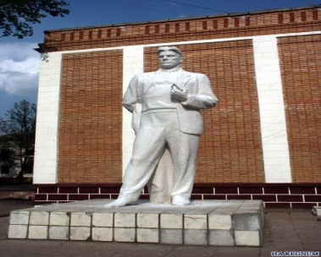
Памятники Маяковскому

Slide 29
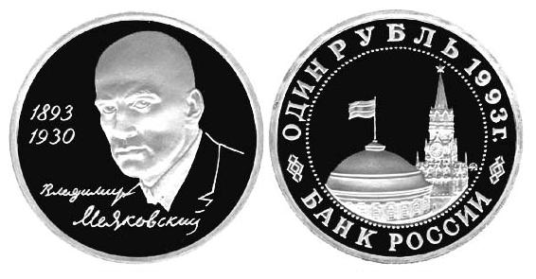
Монета с изображением В.В.Маяковского

Slide 30
Сегодня на уроке
1
Познакомились с жизнью Владимира Маяковского
2
Проанализировали творчество поэта

Slide 31
Задание для самостоятельной работы
На странице 103 учебника по литературе ответить на вопросы

